Slide 1
Роман «Евгений Онегин» . Обобщение.

Slide 2
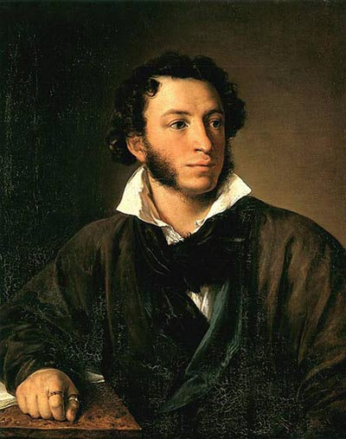
Сегодня на уроке русской литературы мы будем говорить о романе великого, гениального писателя А. С. Пушкина, об истории человеческой судьбы, о двойственности или противоречивости мыслей, чувств, поступков.
-Знакомство с романом «Евгений Онегин» каждый из нас начинает в детстве. Давайте вспомним.

Slide 3
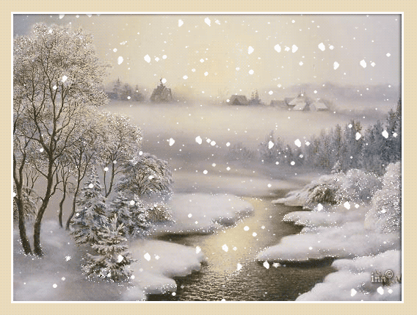
«Опрятней модного паркета
Блистает речка льдом одета
Мальчишек радостный народ
Коньками звучно режет лед;
На красных лапках гусь тяжелый,
Задумав плыть по лону вод,
Ступает бережно на лед,
Скользит и падает; веселый
Мелькает, вьется первый снег,
Звездами падая на брег.

Slide 4
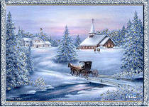
В тот год осенняя погода
Стояла долго на дворе,
Зимы ждала, ждала природа.
Снег выпал только в январе
На третье в ночь. Проснувшись рано,
В окно увидела Татьяна
Поутру побелевший двор
Куртины, кровли и забор
На стеклах легкие узоры
Деревья в синем серебре

Slide 5
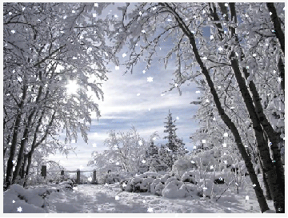
Сорок веселых на дворе
И мягко устланные горы
Зимы блистательным ковром.
Все ярко, все бело.

Slide 6
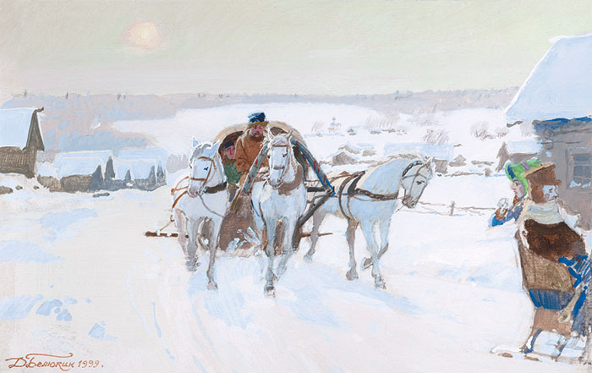
Зима! Крестьянин торжествуя,
На дровнях обновляет путь;
Его лошадка, снег почуя,
Плетется рысью как-нибудь;
Бразды пушистые взрывая,
Летит кибитка удалая;
Ямщик сидит на облучке
В тулупе, в красном кушаке.
Вот бегает дворовый мальчик,
В салазки жучку посадив,
Себя в коня преобразив:
Шалун уж заморозил пальчик:
Ему и больно и смешно,
А мать грозит ему в окно.

Slide 7
А сейчас мы поговорим об авторе и его романе. Роман «Евгений Онегин» произведение удивительной творческой судьбы. Он создавался более семи лет с мая 1823 по сентябрь 1830. Но работа над романом не прекращалась. Последний авторский вариант романа был напечатан в 1837 году. У Пушкина нет произведений, которые бы имели столь длительную творческую историю. Роман не писался на «едином дыхании», а складывался – из строф и глав, созданных в разное время, в разных обстоятельствах, в разные периоды творчества

Slide 8
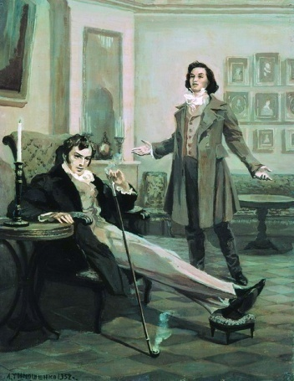
Кто такой Онегин? Какую пользу он принес окружающим его людям? Какую жизнь он ведет?
Как автор представляет нам своего героя? О чем лирические отступления первой главы?
-Перечислите других героев романа?
- Чем интересна деревня, в которой оказался герой?
_Как автор характеризует дружбу между Онегиным и Ленским?
-Чем отличаются Ольга и Татьяна7
-По какой причине разгорается дуэль?
- Чем интересны для нас письма Татьяны и Онегина?
-Что общего и что отличного между автором и его героем?

Slide 9
С Евгения Онегина начинается история русского реалистического романа. «Это лучшее мое творение», - говорил Пушкин о романе. Вокруг романа развернулась литературная полемика. Она была связана с образом Онегина
Онегин- «страдающий эгоист», которого душат «бездеятельность и пошлость жизни»
А теперь рассмотрим картинки
и попробуем вспомнить, о чём
они нам рассказывают.
.

Slide 11
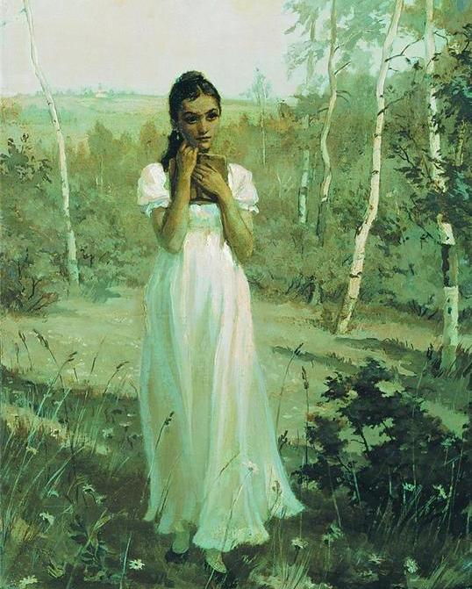
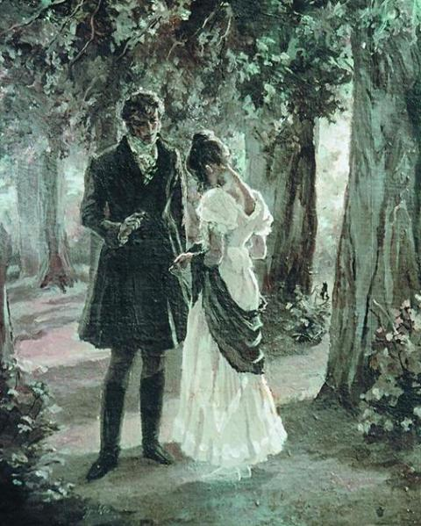

Slide 12
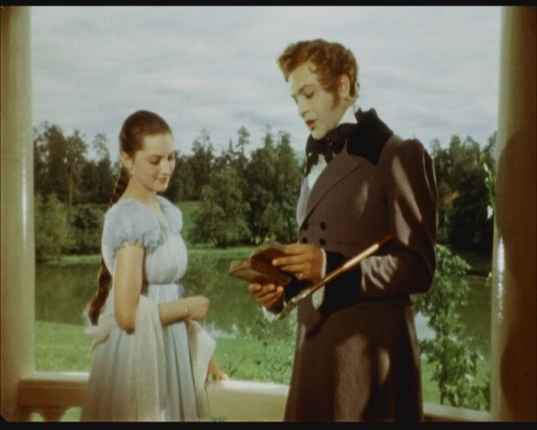

Slide 14
Домашнее задание.
Написать мини-сочинение на тему «Кто мне больше всего понравился».

